Slide 1

Seminar 5
AC Voltage Controller
(Phase Control)
Group7: Wang Xingyi | Han Yi | Li Fangchao

Slide 2
Division of Work
Han Yi: Slides of Topic1,Topic2
Li Fangchao: Simulation of Topic 2, Question 3
Wang Xingyi: Simulation of Topic1,
Question 3

Slide 3


1
Model Parameters
Output Voltage &
Input Current
2
3
CCM
CONTENTS
4
Difference of
Harmonic Components

Slide 4

Model Parameters
Part 01

Slide 5
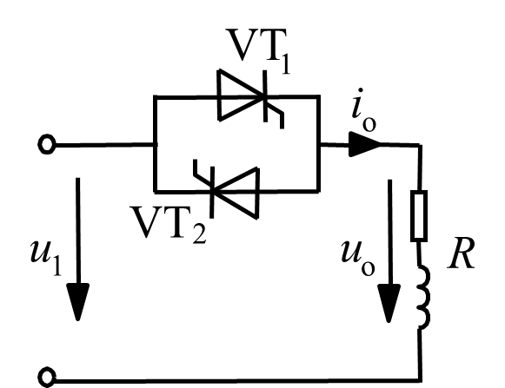
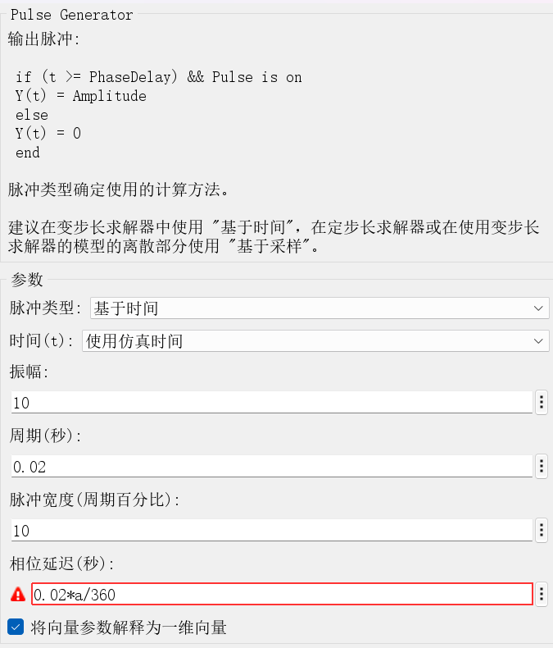
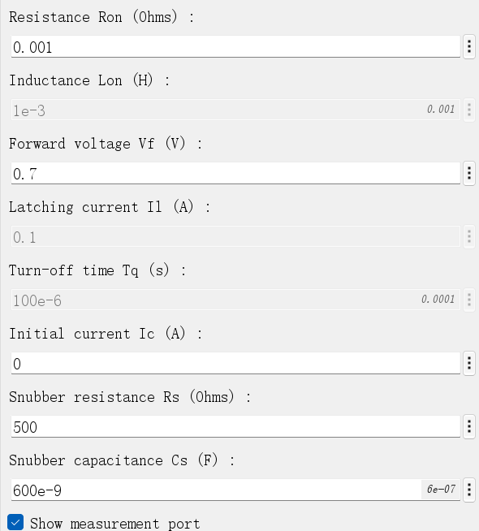
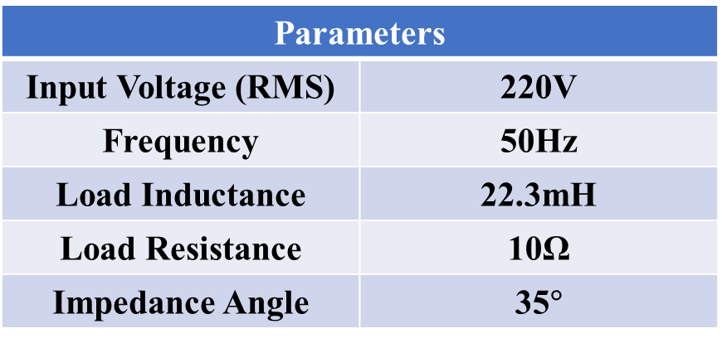

Parameters
Fig3: Schematic Diagram
Parameters
Input Voltage (RMS) | 220V
Frequency | 50Hz
Load Inductance | 22.3mH
Load Resistance | 10Ω
Impedance Angle | 35$°$
Fig2: Parameters of Pulse Generator (L) and Thyristor (R)
Delay Angle: α
$$35°≤\text{α}≤180°$$

Slide 6
Output Voltage
& Input Current
Part 02

Slide 7
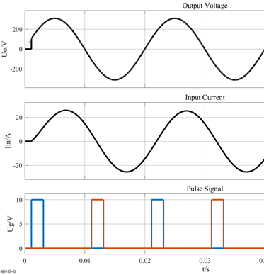
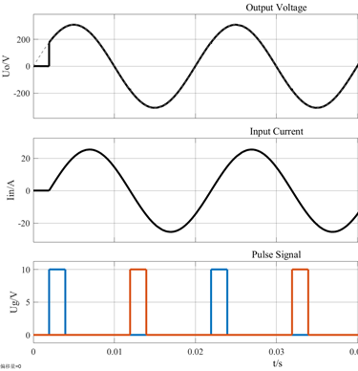
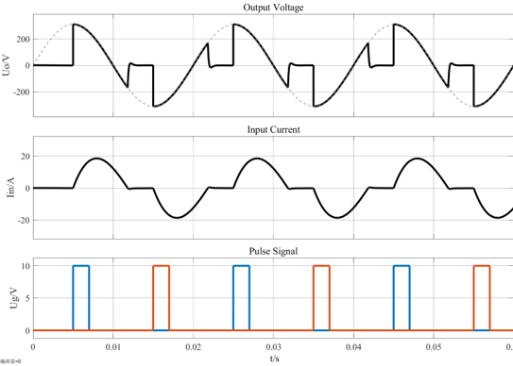
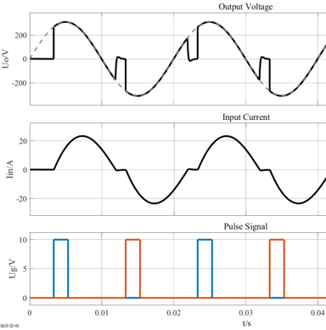
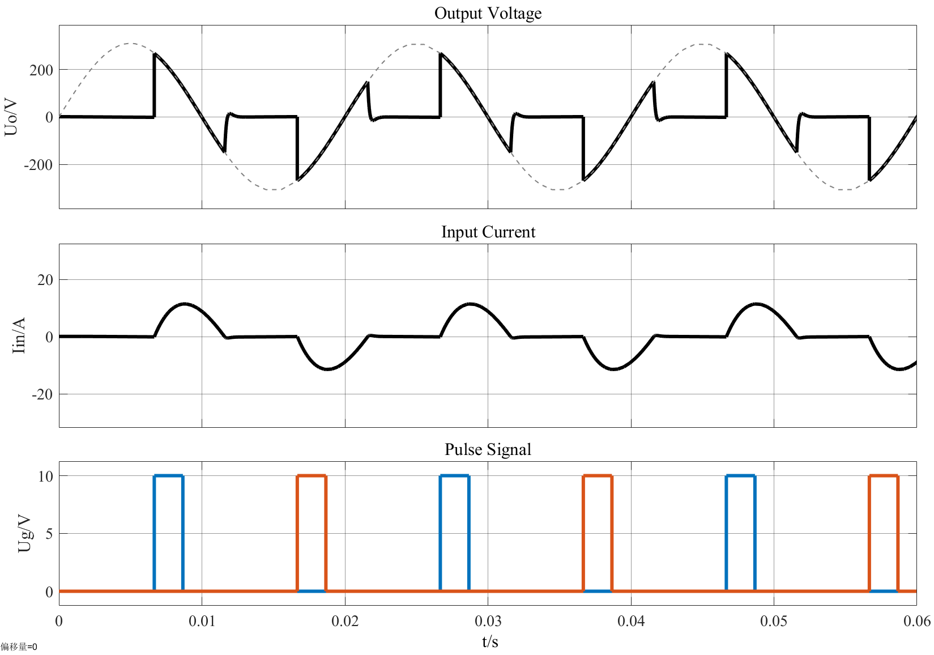





Waveforms
$$α=20°$$
$$α=35°$$
$$α=60°$$
$$α=90°$$
$$α=120°$$
Output Voltage
Input
Current
Pulse
Signal
Fig4: Waveforms

Slide 8
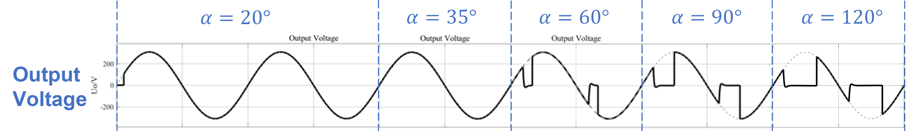

Relationship
the RMS Value of Output Voltage
Fig5: Relationship between $U_{o}$and α

Slide 9
Part 03
CCM

Slide 10
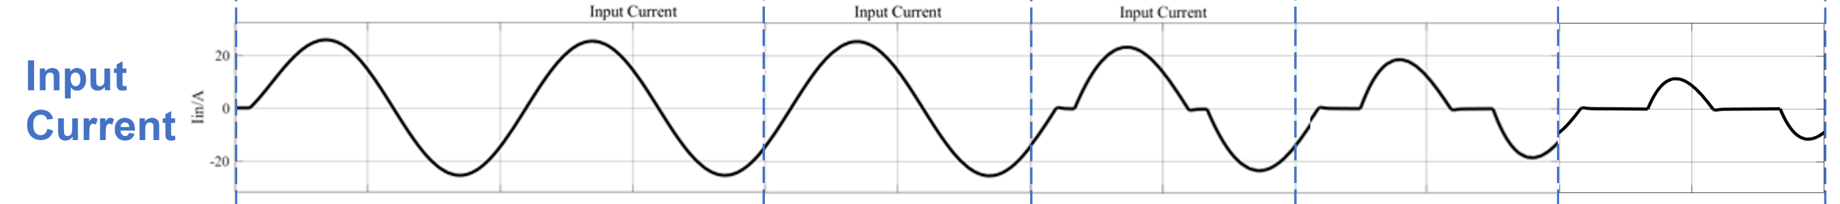
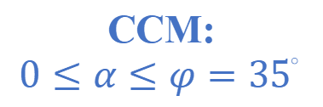
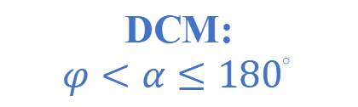
CCM and DCM
$$α=20°$$
$$α=35°$$
$$α=60°$$
$$α=90°$$
$$α=120°$$
CCM:
$$0≤α≤φ=35°$$
DCM:
$$φ<α≤180°$$

Slide 11
Part 04
Harmonics

Slide 12
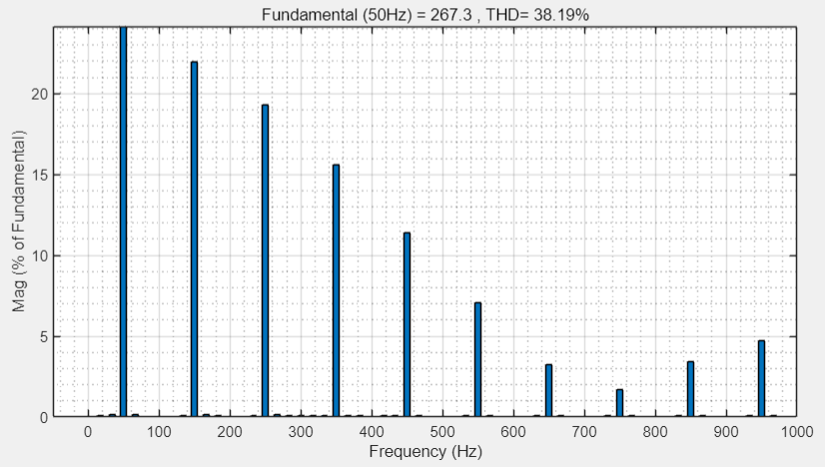
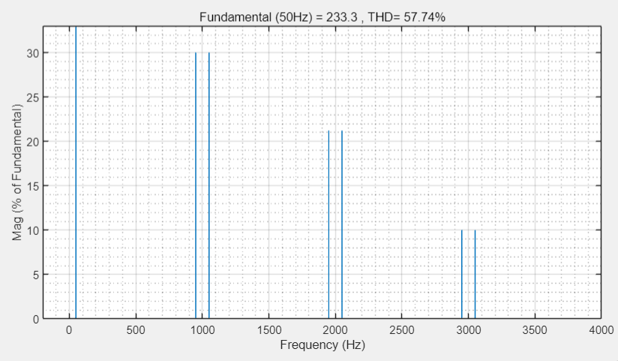
Harmonics
Odd Harmonic Function:
a) AC Voltage Controller
b) AC Chopper
Fig6: Harmonic Components of Output Voltage
More harmonic components
n=3,5,7,…,2k+1,…
k=1,2,3,…
Large harmonic orders
n=19,21,39,…,20k±1,…
k=1,2,3,…
Notes:
为将磁通密度范围调节至磁传感芯片线性区间内，需要设计取磁铁芯大小及材料。另外还需分析导线位置对测量结果影响。导线位置对测量结果影响分析包含以下三个部分：横坐标位置x，纵坐标位置y，轴线极坐标角φ。
计划将Z轴传感器放置在两个对称半圆环的气隙处。为避免传输线大电流对微处理器模块的影响，将其引出至磁体线圈外。

Slide 13
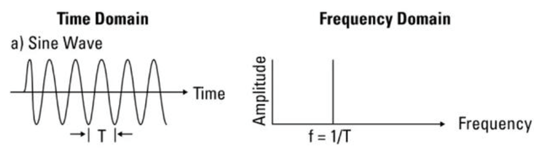
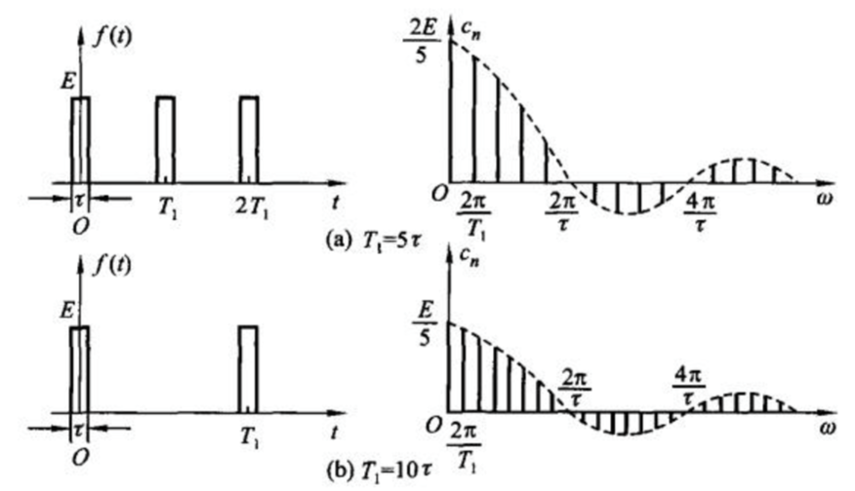
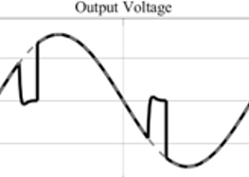
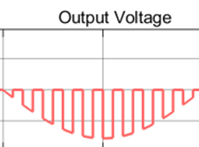
Harmonics
Odd Harmonic Function:
Fig7: Fourier Series of Sinusoidal Wave and Rectangular Wave
AC Voltage Controller
AC Chopper
More harmonic components
n=3,5,7,…,2k+1,…
k=1,2,3,…
Large harmonic orders
n=19,21,39,…,20k±1,…
k=1,2,3,…
Notes:
为将磁通密度范围调节至磁传感芯片线性区间内，需要设计取磁铁芯大小及材料。另外还需分析导线位置对测量结果影响。导线位置对测量结果影响分析包含以下三个部分：横坐标位置x，纵坐标位置y，轴线极坐标角φ。
计划将Z轴传感器放置在两个对称半圆环的气隙处。为避免传输线大电流对微处理器模块的影响，将其引出至磁体线圈外。

Slide 14
Harmonics
a) AC Voltage Controller
b) AC Chopper
Fig8: Major Harmonic Components of Output Voltage
Notes:
为将磁通密度范围调节至磁传感芯片线性区间内，需要设计取磁铁芯大小及材料。另外还需分析导线位置对测量结果影响。导线位置对测量结果影响分析包含以下三个部分：横坐标位置x，纵坐标位置y，轴线极坐标角φ。
计划将Z轴传感器放置在两个对称半圆环的气隙处。为避免传输线大电流对微处理器模块的影响，将其引出至磁体线圈外。

Slide 15
THD
Fig9: Relationship between THD and Vo1(RMS)
Notes:
为将磁通密度范围调节至磁传感芯片线性区间内，需要设计取磁铁芯大小及材料。另外还需分析导线位置对测量结果影响。导线位置对测量结果影响分析包含以下三个部分：横坐标位置x，纵坐标位置y，轴线极坐标角φ。
计划将Z轴传感器放置在两个对称半圆环的气隙处。为避免传输线大电流对微处理器模块的影响，将其引出至磁体线圈外。

Slide 16
Thanks!
AC Voltage Controller
Group7: Wang Xingyi | Han Yi | Li Fangchao

Slide 17
Seminar 5
AC Chopper
(Chopping Control)
Group7: Wang Xingyi | Han Yi | Li Fangchao

Slide 18
Division of Work
Han Yi: Slides of Topic1,Topic2
Li Fangchao: Simulation of Topic 2, Question 3
Wang Xingyi: Simulation of Topic1,
Question 3

Slide 19
1
Model Parameters
Output Voltage &
Input Current
2
3
Commutation
Process
CONTENTS
4
Harmonics

Slide 20
Model Parameters
Part 01

Slide 21
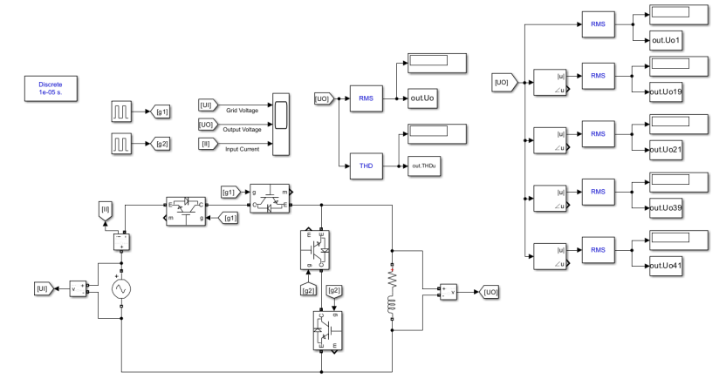
Model
Fig1: Simulation Model

Slide 22
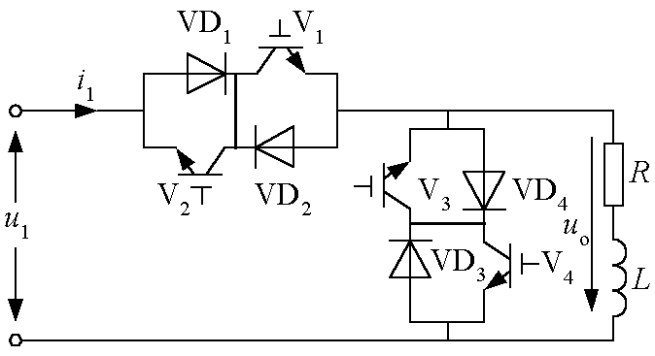
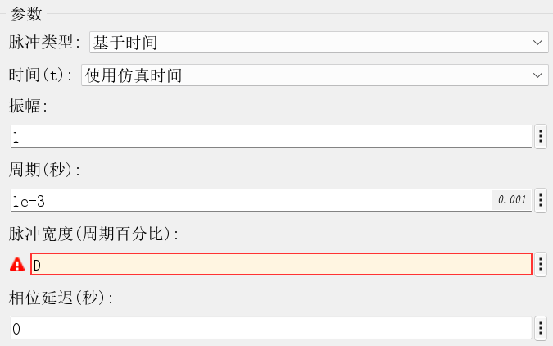
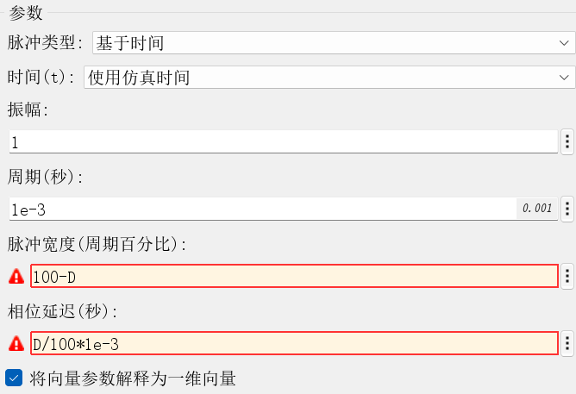
Parameters
Fig2: Schematic Diagram
Parameters
Input Voltage (RMS) | 220V
Frequency | 50Hz
Load Inductance | 22.3mH
Load Resistance | 10Ω
Switching Frequency | 1kHz
Fig3: Parameters of Pulse Generator

Slide 23
Output Voltage
& Input Current
Part 02

Slide 24
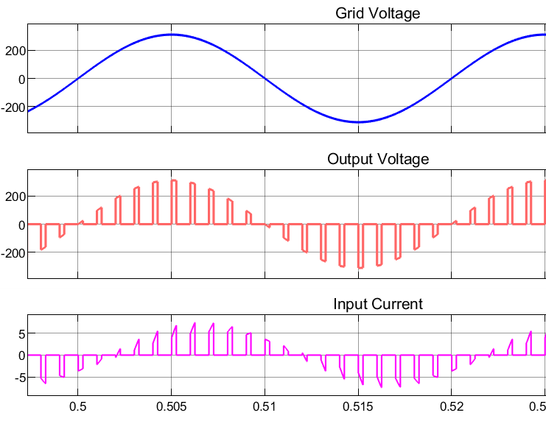
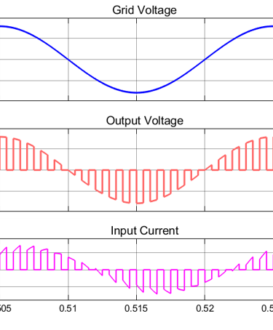
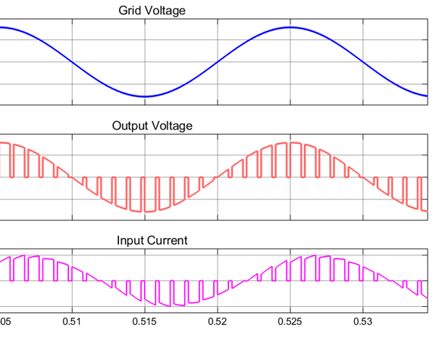
Waveforms
D=25%
D=50%
D=75%
Grid Voltage
Output Voltage
Input Current
Fig4: Waveforms

Slide 25

Relationship
the RMS Value of Output Voltage
Fig5: Relationship between D and $U_{o}$

Slide 26
Commutation
Process
Part 03

Slide 27
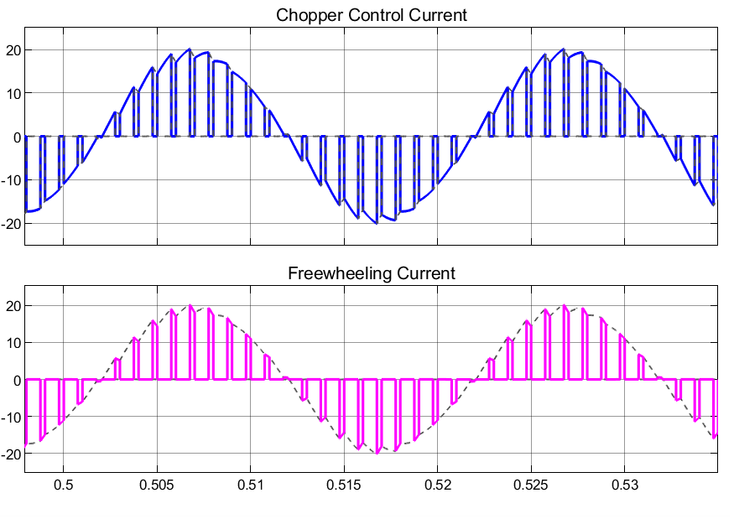
Commutation Process
Fig6: Current Waveforms (D=75%)

Slide 28
Part 04
Harmonics

Slide 29
Harmonics
Odd Harmonic Function:
a) AC Voltage Controller
b) AC Chopper
Fig7: Harmonics of Output Voltage
More harmonic components
n=3,5,7,…,2k+1,…
k=1,2,3,…
Large harmonic orders
n=19,21,39,…,20k±1,…
k=1,2,3,…
Notes:
为将磁通密度范围调节至磁传感芯片线性区间内，需要设计取磁铁芯大小及材料。另外还需分析导线位置对测量结果影响。导线位置对测量结果影响分析包含以下三个部分：横坐标位置x，纵坐标位置y，轴线极坐标角φ。
计划将Z轴传感器放置在两个对称半圆环的气隙处。为避免传输线大电流对微处理器模块的影响，将其引出至磁体线圈外。

Slide 30
Harmonics
Odd Harmonic Function:
Fig8: Fourier Series of Sinusoidal Wave and Rectangular Wave
AC Voltage Controller
AC Chopper
More harmonic components
n=3,5,7,…,2k+1,…
k=1,2,3,…
Large harmonic orders
n=19,21,39,…,20k±1,…
k=1,2,3,…
Notes:
为将磁通密度范围调节至磁传感芯片线性区间内，需要设计取磁铁芯大小及材料。另外还需分析导线位置对测量结果影响。导线位置对测量结果影响分析包含以下三个部分：横坐标位置x，纵坐标位置y，轴线极坐标角φ。
计划将Z轴传感器放置在两个对称半圆环的气隙处。为避免传输线大电流对微处理器模块的影响，将其引出至磁体线圈外。

Slide 31
Harmonics
a) AC Voltage Controller
b) AC Chopper
Fig9: Major Harmonics of Output Voltage
Notes:
为将磁通密度范围调节至磁传感芯片线性区间内，需要设计取磁铁芯大小及材料。另外还需分析导线位置对测量结果影响。导线位置对测量结果影响分析包含以下三个部分：横坐标位置x，纵坐标位置y，轴线极坐标角φ。
计划将Z轴传感器放置在两个对称半圆环的气隙处。为避免传输线大电流对微处理器模块的影响，将其引出至磁体线圈外。

Slide 32
THD
Fig10: Relationship between THD and Vo1(RMS)
Notes:
为将磁通密度范围调节至磁传感芯片线性区间内，需要设计取磁铁芯大小及材料。另外还需分析导线位置对测量结果影响。导线位置对测量结果影响分析包含以下三个部分：横坐标位置x，纵坐标位置y，轴线极坐标角φ。
计划将Z轴传感器放置在两个对称半圆环的气隙处。为避免传输线大电流对微处理器模块的影响，将其引出至磁体线圈外。

Slide 33
Thanks!
AC Voltage Chopper
Group7: Wang Xingyi | Han Yi | Li Fangchao

